Slide 1

Técnicas de Extracción y Almacenamiento de datos masivos Encuentro 05
Septiembre 2022

Slide 2
“Antes el uso de almacenamiento había que minimizarlo por sus costos, hoy, lo regalan.”
Germán Dominguez

Slide 3
Historia 1
Como un diseñador de soluciones quiero conocer los servicios de almacenamiento para brindar soluciones con ellos

Slide 4
Storage

Slide 5
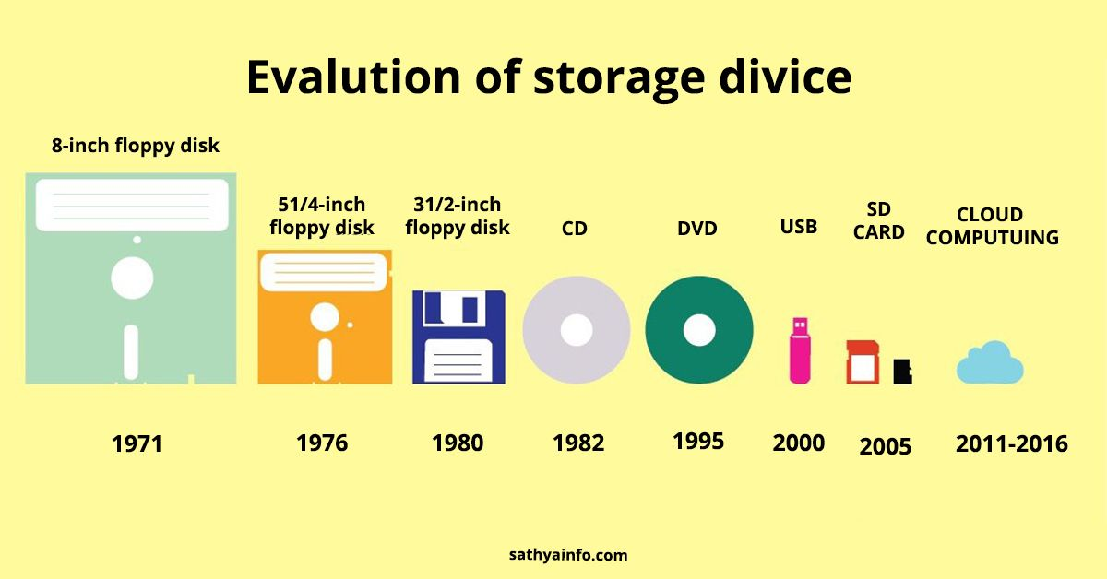
Medios de Almacenamiento

Slide 6
Azure Storage Services
Azure Blobs: A massively scalable object store for text and binary data. Also includes support for big data analytics through Data Lake Storage Gen2.
Azure Files: Managed file shares for cloud or on-premises deployments.
Azure Queues: A messaging store for reliable messaging between application components.
Azure Tables: A NoSQL store for schemaless storage of structured data.
Azure Disks: Block-level storage volumes for Azure VMs.

Slide 7
Beneficios
Durable y altamente disponible (HA)
Seguridad
Escalable
Administrado
Accesible

Slide 8
Riesgos
Misconfiguration
Insufficient Data Governance
Poor Access control
Inadequate security controls
Sketchy regulatory compliance

Slide 9
Qué opinan?
La Data es el nuevo petróleo
La Data es la nueva ___________

Slide 10
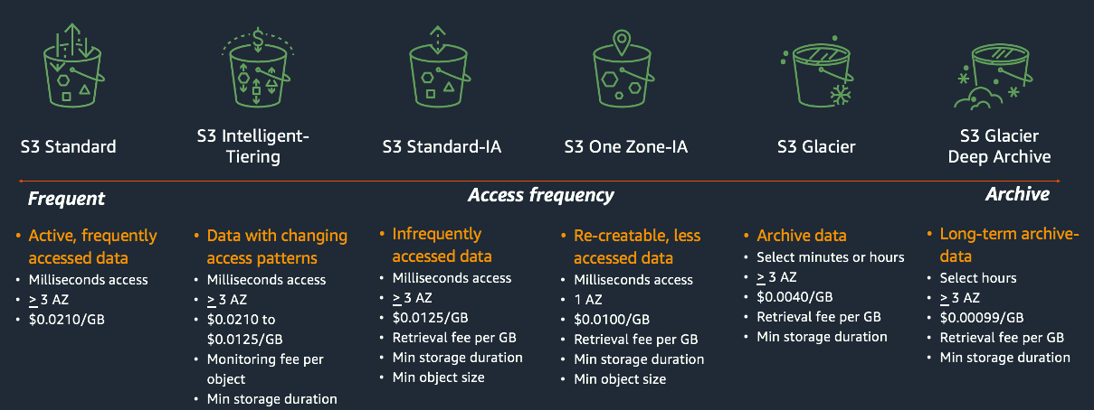
Features
Simple Storage Service

Slide 11
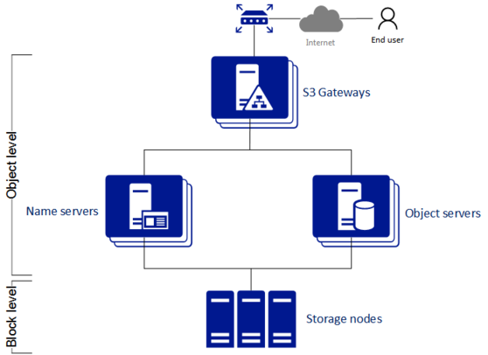
Funcionamiento de S3

Slide 12
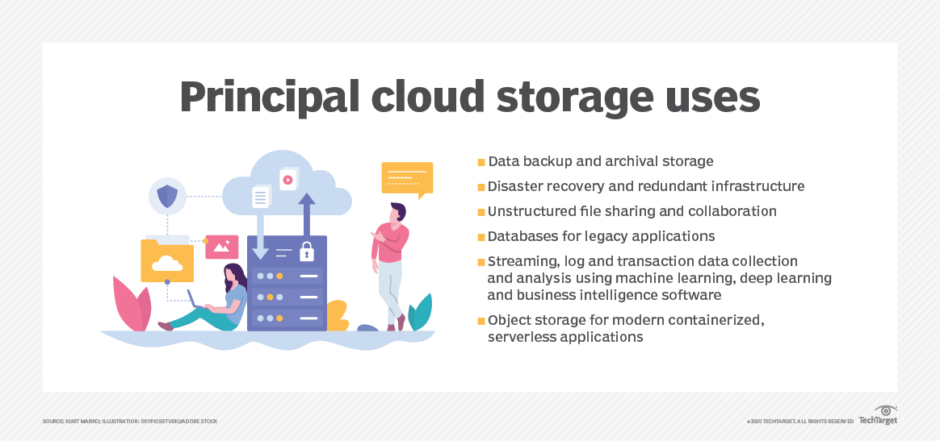

Slide 13
Requisitos de almacenamiento de data
Durabilidad
Disponibilidad
Seguridad

Slide 14
Teorema CAP
(C )onsistencia
(A ) Disponibilidad
(P )articionamiento

Slide 15
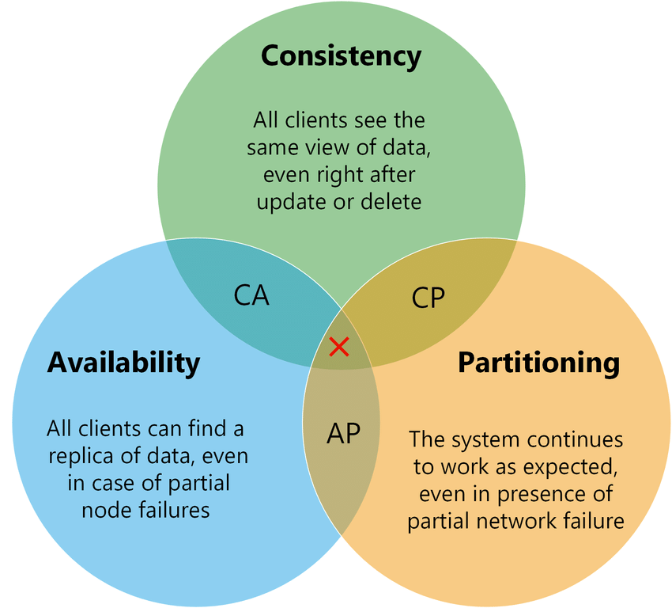
CAP Theorem

Slide 16
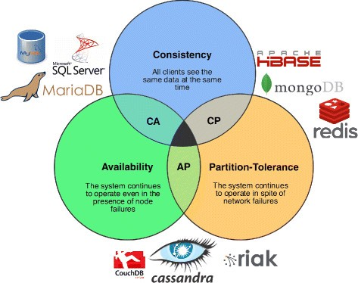
CAP Theorem

Slide 17

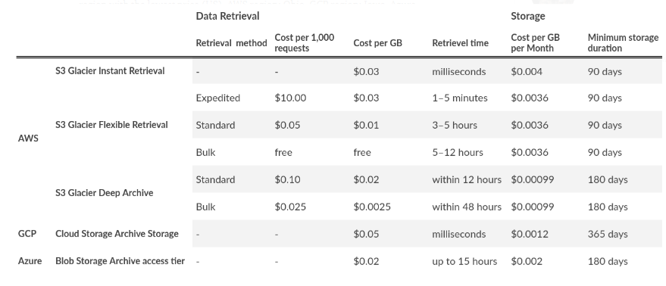
Proveedores

